Slide 1
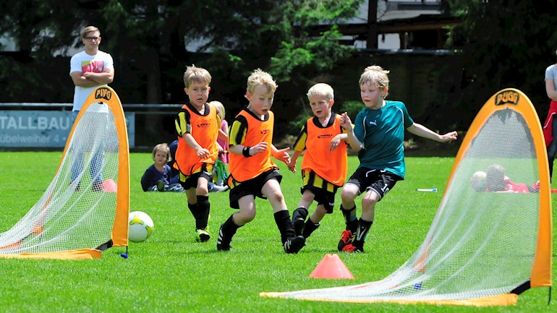
KFV Pilotprojekt im Kreis Herzogtum-Lauenburg
Ziel: Spaß am Fußball von Anfang an!
Kleinfeldfußball „3vs.3v“ ab der G-Jugend
Kleinfeldfußball „5vs.5“ + „3vs.3“ ab der F-Jugend

Slide 2
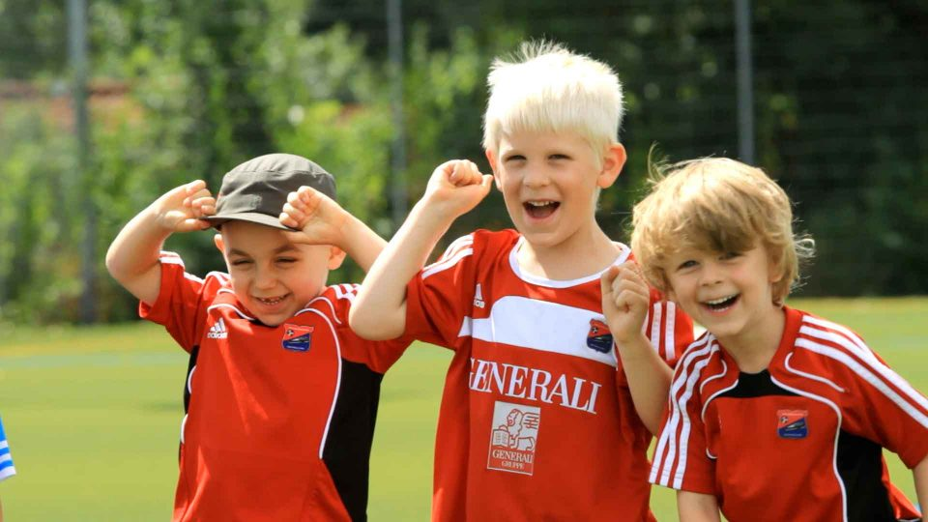
Reform in Bayern beim BFV – kein Torwart bis zur E-Jugend
"Viele verlieren den Spaß, weil sie schon von klein auf wenig eingesetzt werden und man ihnen das Gefühl gibt, nicht wichtig zu sein", sagt Florian Weißmann vom BFV.

Slide 3
SHFV geht das Thema an – Pilotprojekt bei uns im Kreis!
KFV Herzogtum Lauenburg erklärt Bereitschaft
Interessierte Vereine bilden AK
AK erarbeitet Regelwerk
AK bewertet Problemstellungen
Information der Mitgliedsvereine
Start der neuen G-Jugend Saison 19/20 mit neuen Regeln
Bewertung der Saison 19/20 lfd. für weitere Staffeln
Erweiterung der Spiel-Idee und Anpassung für die F-Jugend ab der Saison 20/21

Slide 4
Warum Kleinfeld und warum 4-Mini-Tore?
Fördert das Spiel über die Flügel
Stimuliert die Fähigkeit Situation zu lesen und „anders“ zu lösen
Fördert die Spielintelligenz, Wahrnehmung, Entscheidungsfreude und Kreativität
Spielraum dem Alter angepasst, dadurch konstruktiver und kommunikativer Aufbau
Durch angepassten Spielraum, keine „Traubenbildung“ und kein „Bolzen“
Schnelles Lernen durch viele sich wiederholende Spielsituationen
Es gibt keine festen Spielsituationen und keine festen Positionen. Dadurch universale Schulung
Jeder Spieler ist wichtig! Nimmt sich einer raus, dann entsteht sofort eine Unterzahl-Situation
Jeder Spieler hat die Möglichkeit Tore zu erzielen, dadurch keine „Hauptdarsteller“
Durch Mini-Tore und wechselnde Spiele kein „fester“ TW pro Spieletag nötig
Ermöglicht dennoch Kinder die ersten Schritte im Tor zu machen
Durch kleine Felder entstehen viele „Zweikampf-Situationen“
Viele Ballkontakte wirken sich positiv auf die Übersicht, Technik und Spielverständnis aus
Im FuNino werden die Eigenschaften des „Erwachsenen-Fußballs“ kindgerecht auf ein kleines Spielfeld adaptiert.
Die Spielzeit und Anstrengung wird pro Kind mindestens analog zur jetzigen Spielform erweitert.

Slide 5
Was ist Kleinfeldfußball und welche Vorteile birgt es?
Es bedeutet
1.) für den Spieler
Viele Ballkontakte
Dauernde visuelle, gedankliche u. körperliche Mitarbeit gefordert
Auch der „schwächste“ Spieler ist wichtig
Spieler lernen sportspielrelevante Entscheidungen selbst zu treffen
Universelle Schulung, weil keine festen Positionen
Spieler lernen automatisch Angriffs- u. Abwehrverhalten
usw.
und
2.) für den Trainer
Leistung kann schneller beurteilt werden (vereinfachte Spielform)
Leichter zu lehren, weil überschaubarer, weniger Regeln
Im Training ist die Spielform sehr variabel nutzbar
usw.
Die Wahrnehmungsfähigkeit, das Verstehen einer Spielsituation, das taktisches Denken und Verhalten und die Fantasie und Kreativität der Kinder werden kindgemäß geschult!

Slide 6
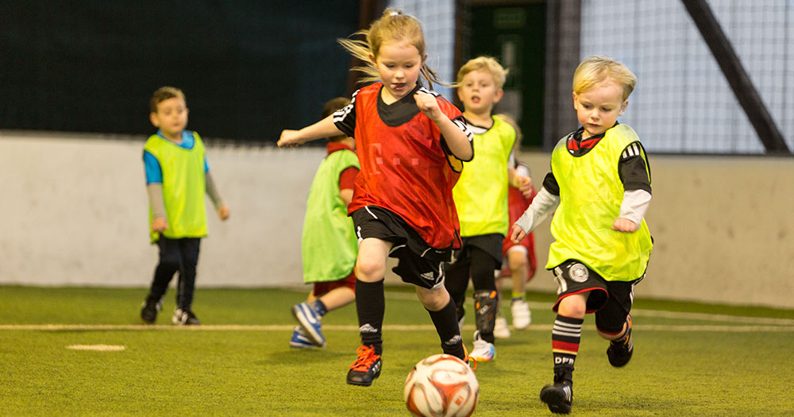
Unsere Kleinen, ganz Groß
– lasst es uns angehen!
Vielen Dank für eure
Aufmerksamkeit!

